Slide 1
Vezetéstámogató rendszerektől az önvezető autóig
Gyulai Albert
III. Gyergyói Diákkonferencia
Műszaki szekció
Notes:
Üdvözlök mindenkit, köszönöm a meghívást, örülök a műszaki szekciónak

Slide 2
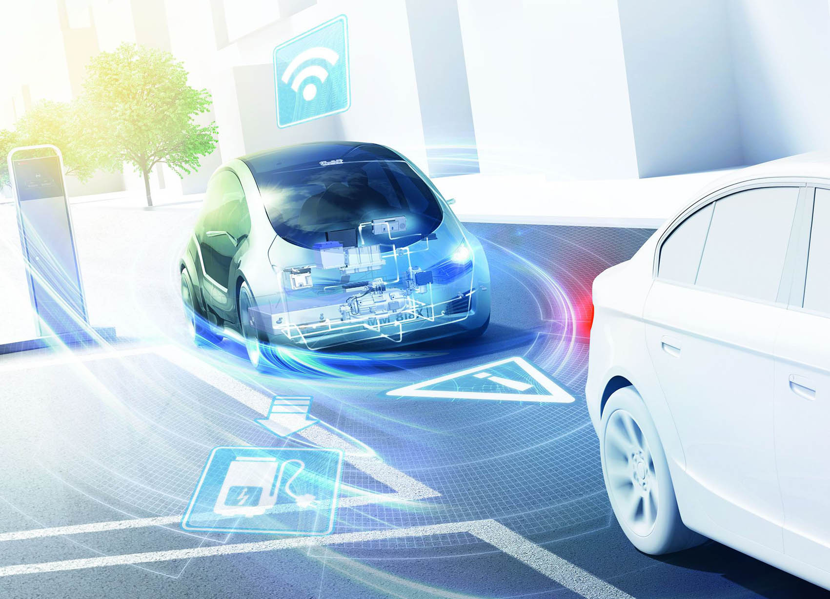
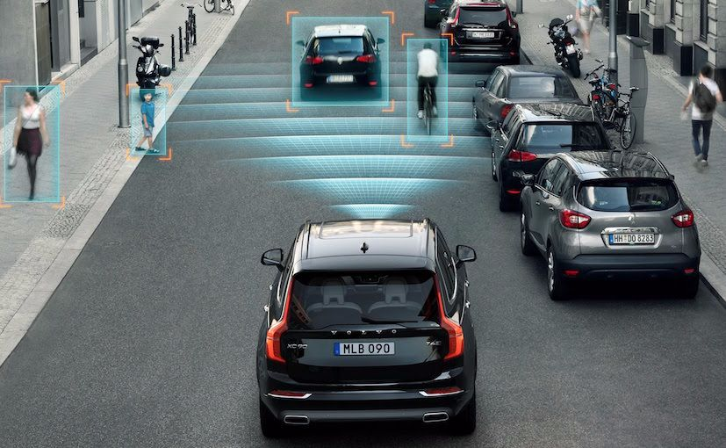
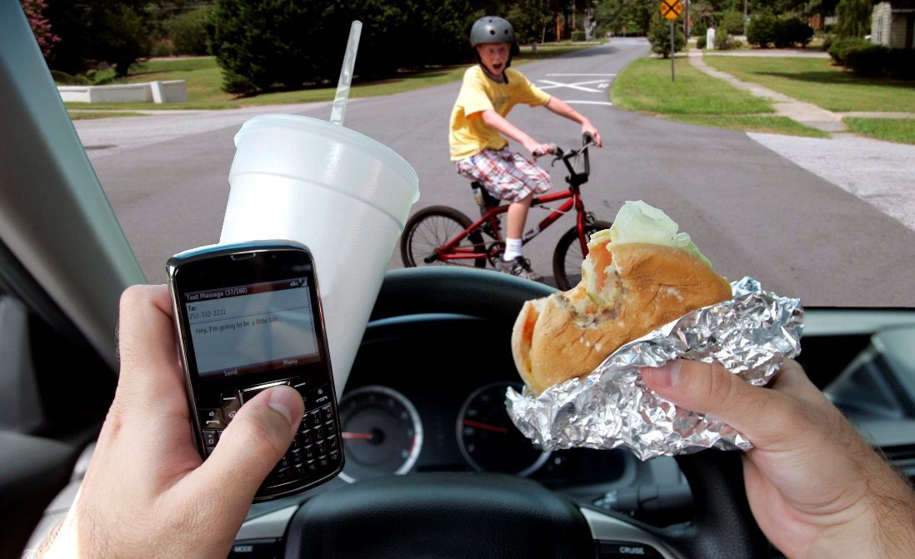
De miért is van szükség a DA rendszerekre?
Új trendek az autóiparban
Globalizáció
Közúti biztonság növelése
Notes:
Villanyautó, connected car,
IDŐ, KEDV,
egyeseknek szükségük van asszisztenciára

Slide 3
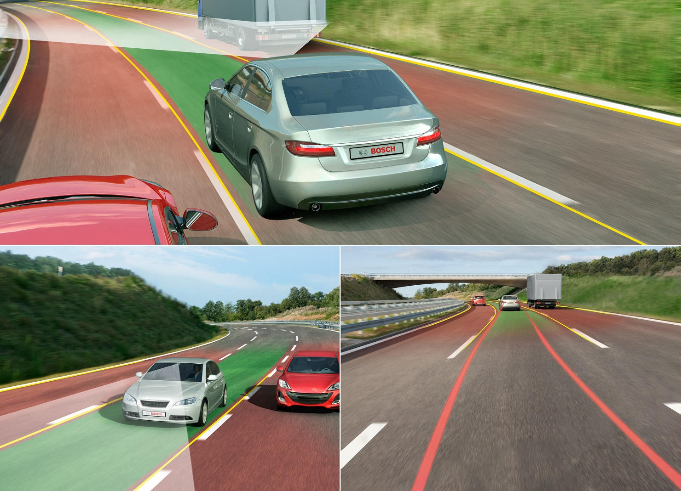
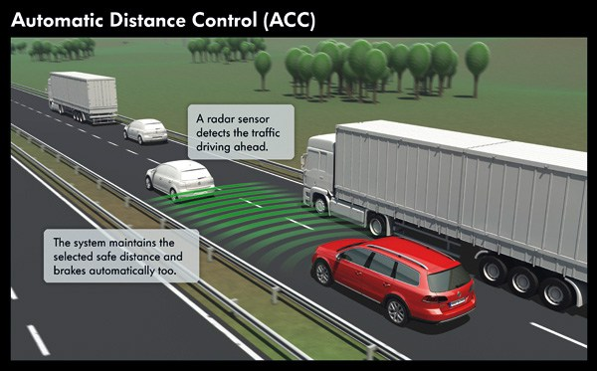
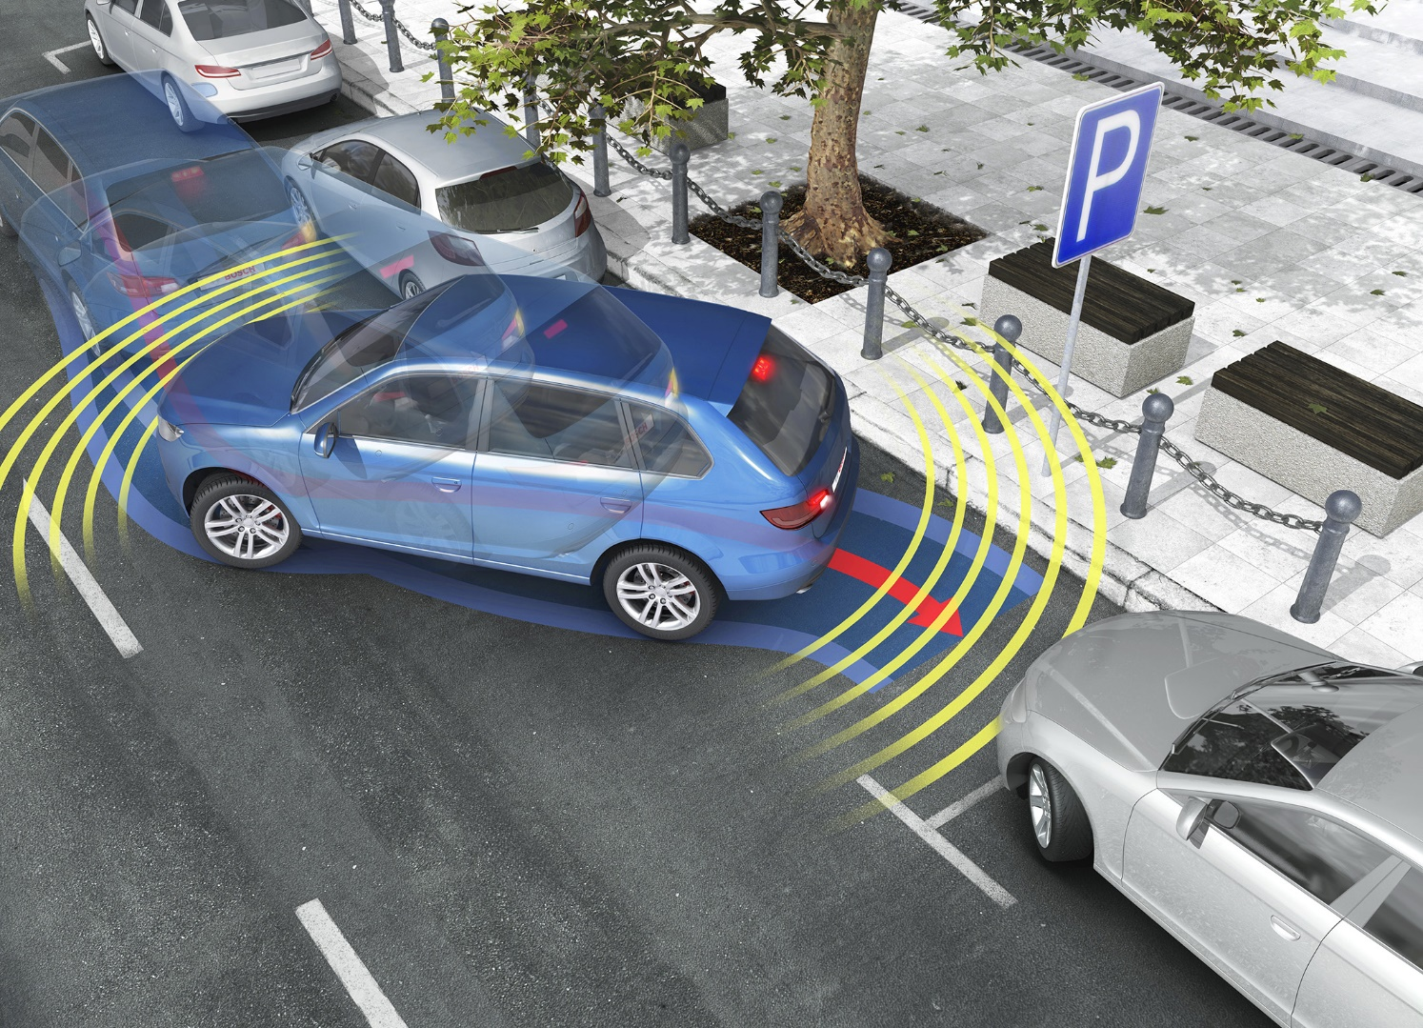
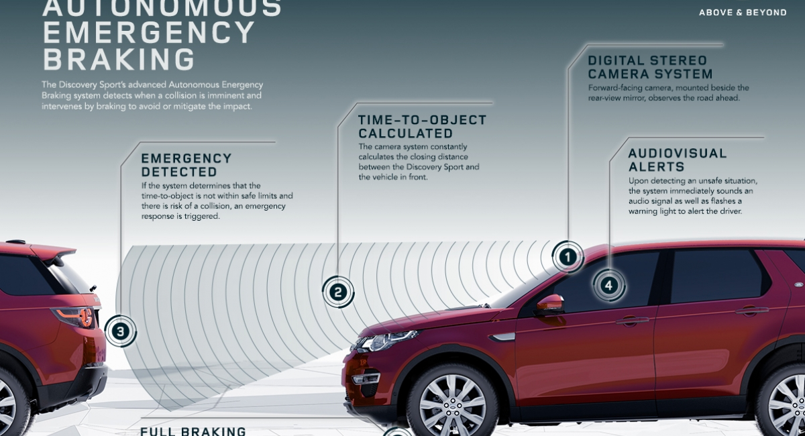
Milyen funkciókkal találkozhatunk?
Adaptive Cruise Control (ACC)
Lane Departure Warning System (LDWS)
Lane Keep Assist (LKA)
Automatic emergercy braking (AEB)
Parking assist (PA)
Forrás: www.bosch-presse.de
Notes:
Több mint 3O funkció!!! Nembeszélve: kanyarkövető fényszórók, holttér figyellő rendszerek, parking sensor, eső szenzor,

Slide 4
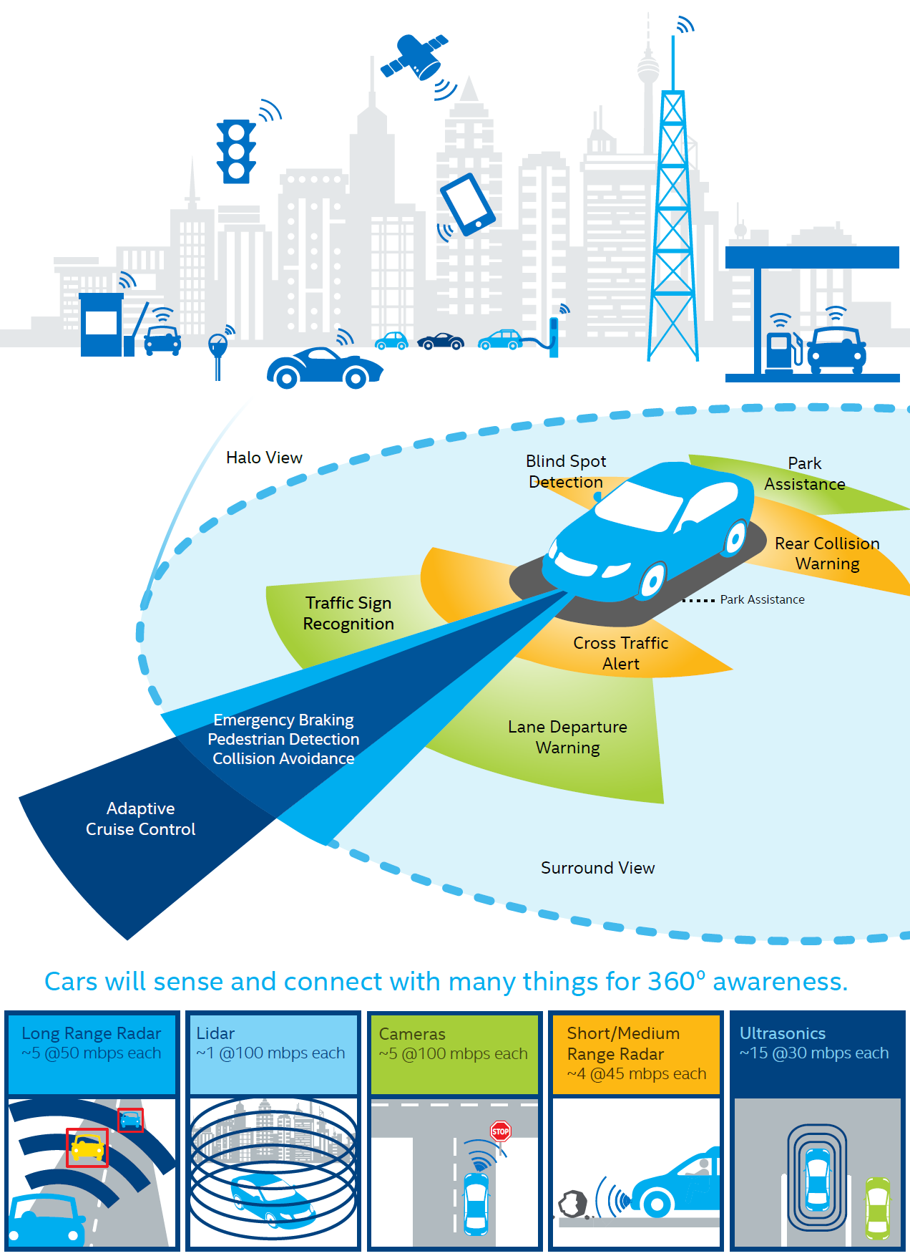
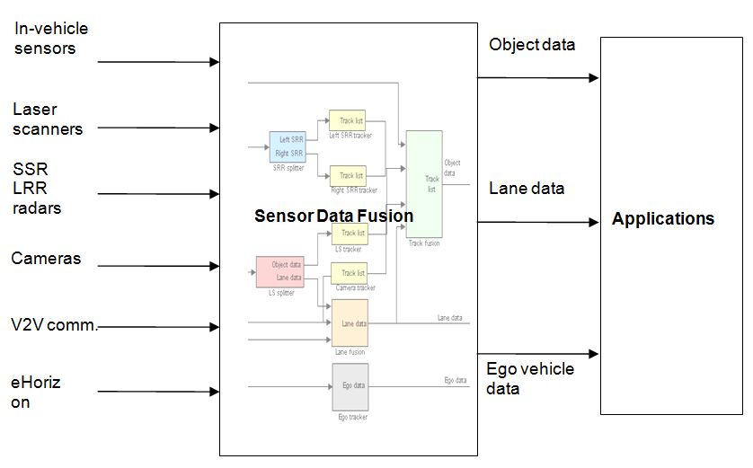
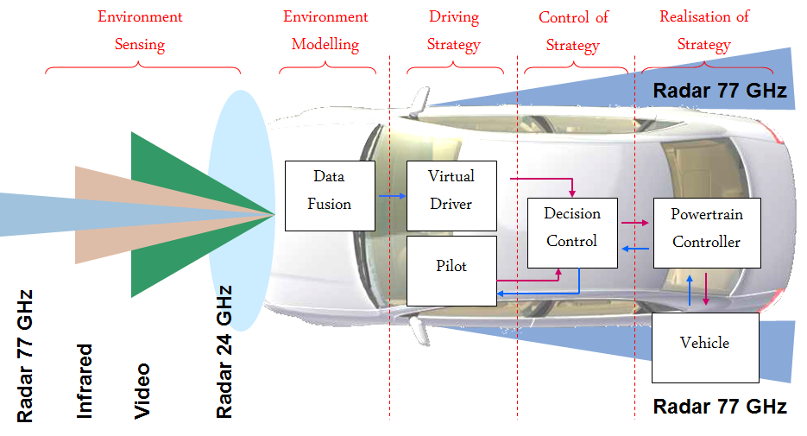
Hogyan is valósul meg mindez?
Forrás: http://www.mogi.bme.hu/TAMOP/jarmurendszerek_iranyitasa_angol/

Slide 5
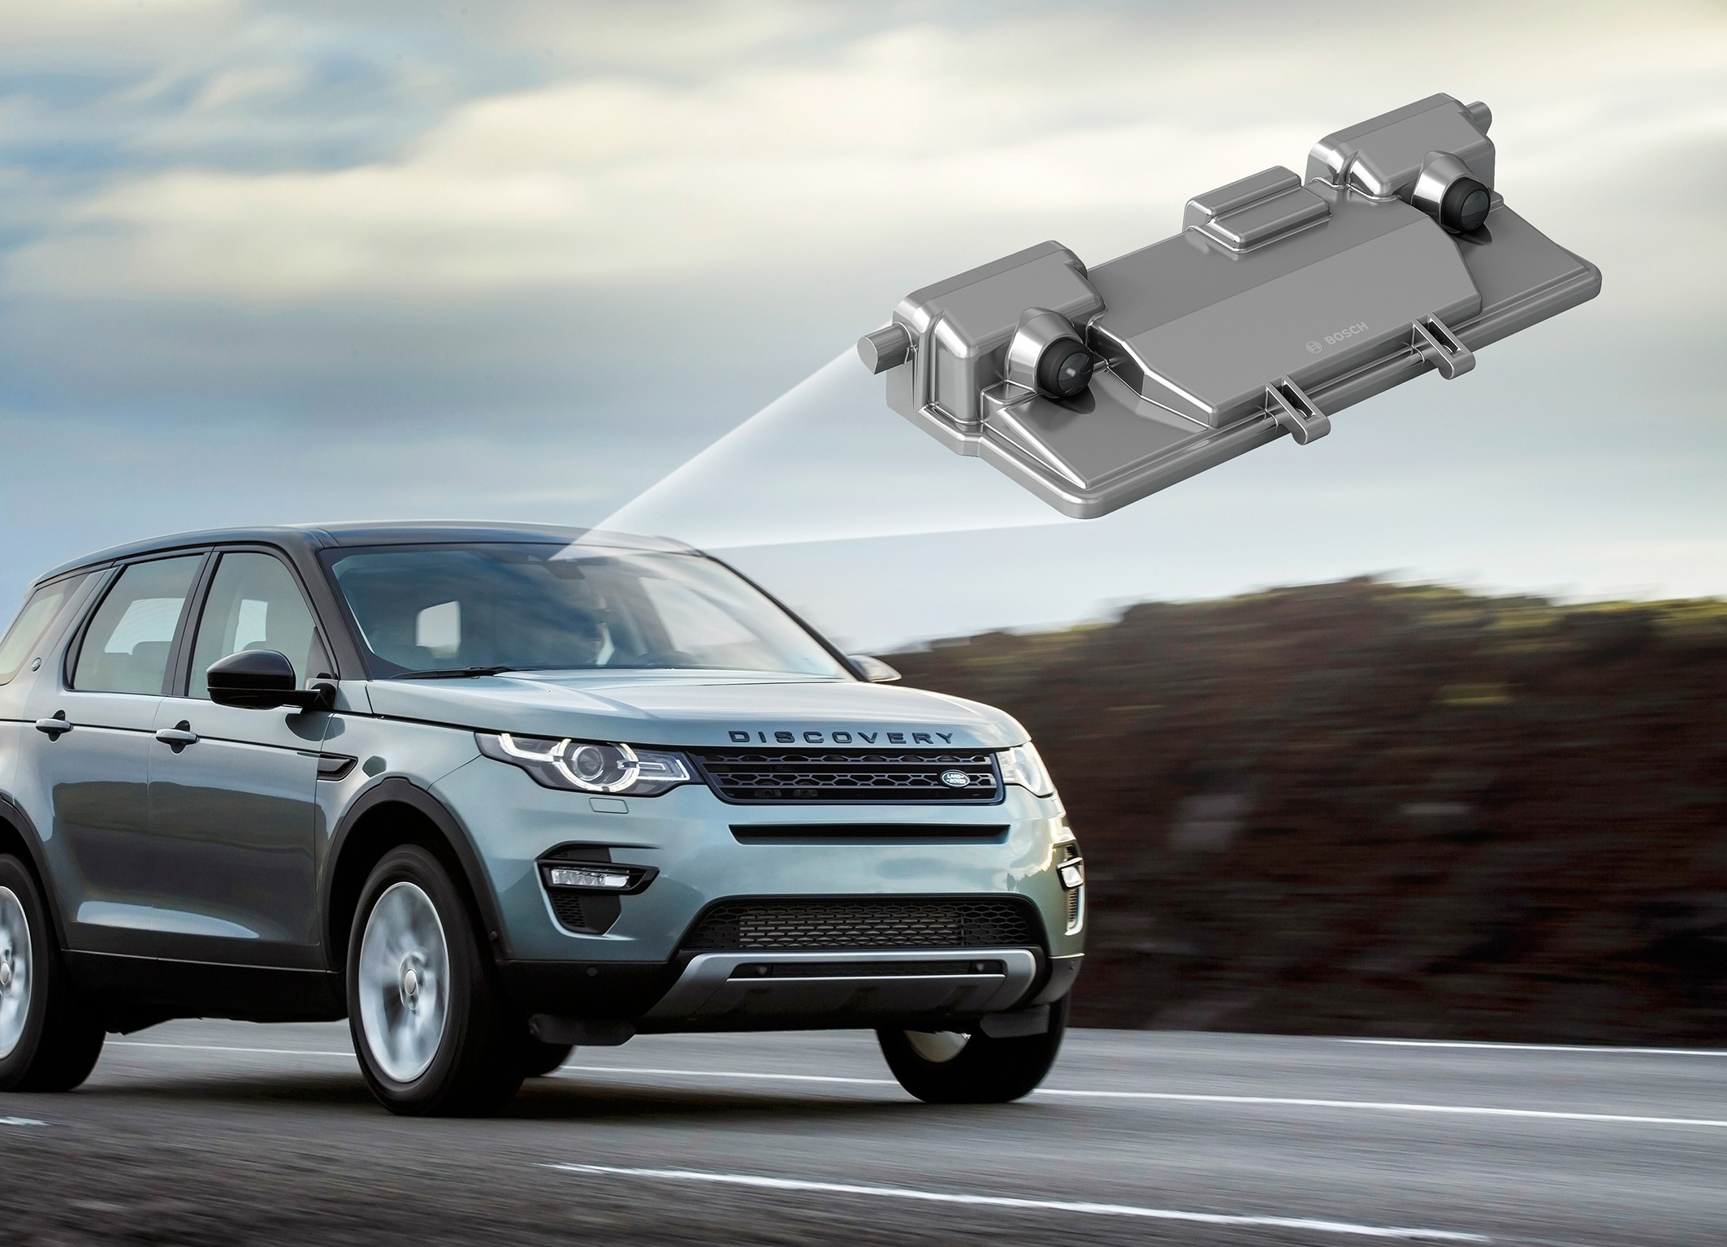
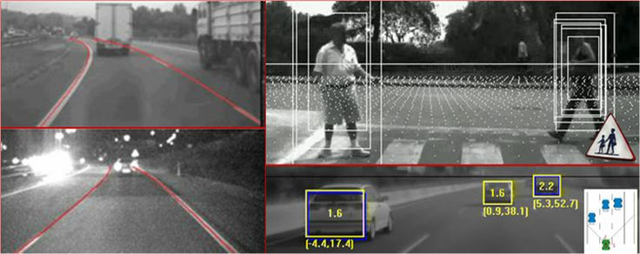
Hogyan is valósul meg mindez?
Forrás: www.bosch-presse.de

Slide 6
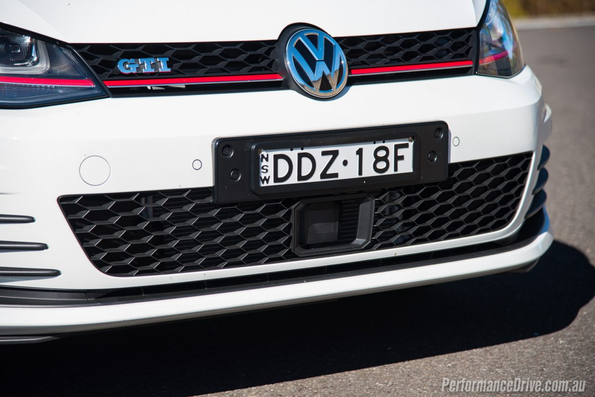
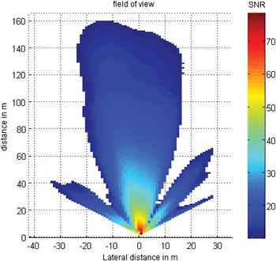
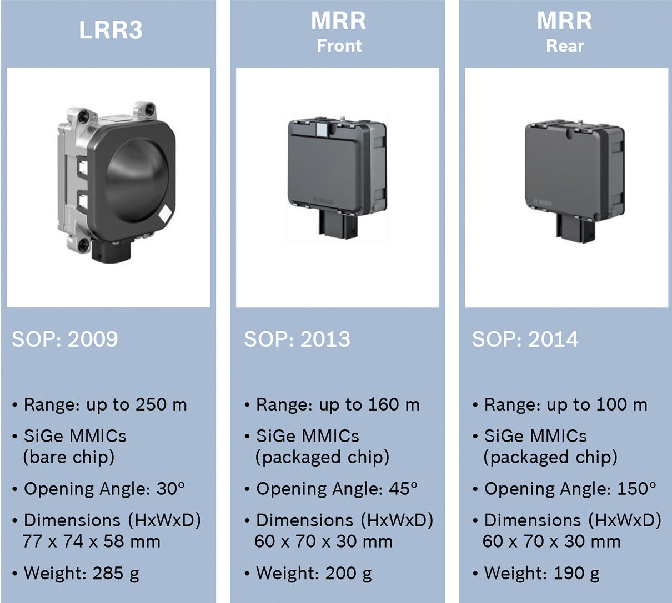
Hogyan is valósul meg mindez?
Forrás: www.bosch-presse.de

Slide 7
Akcióban…

Slide 8
Járműautomatizálás szintjei
Notes:
TJA: Traffic Jam Assist

Slide 9
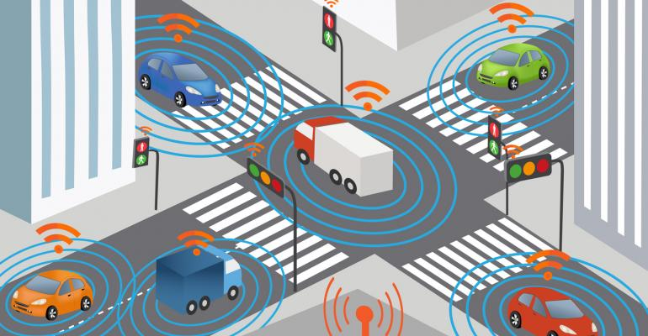
Connected car
-Vehicle to pedestrian
(pl. közeledő gyalogos)
-Vehicle to network
(pl. forgalmi dugó)
-Vehicle to vehicle
(pl. közeledő mentő)
-Vehicle to infrasturcture
(pl. közlekedési lámpa)

Slide 10
De mi lesz ha..?

Slide 11
Köszönöm a figyelmet!

